Slide 1
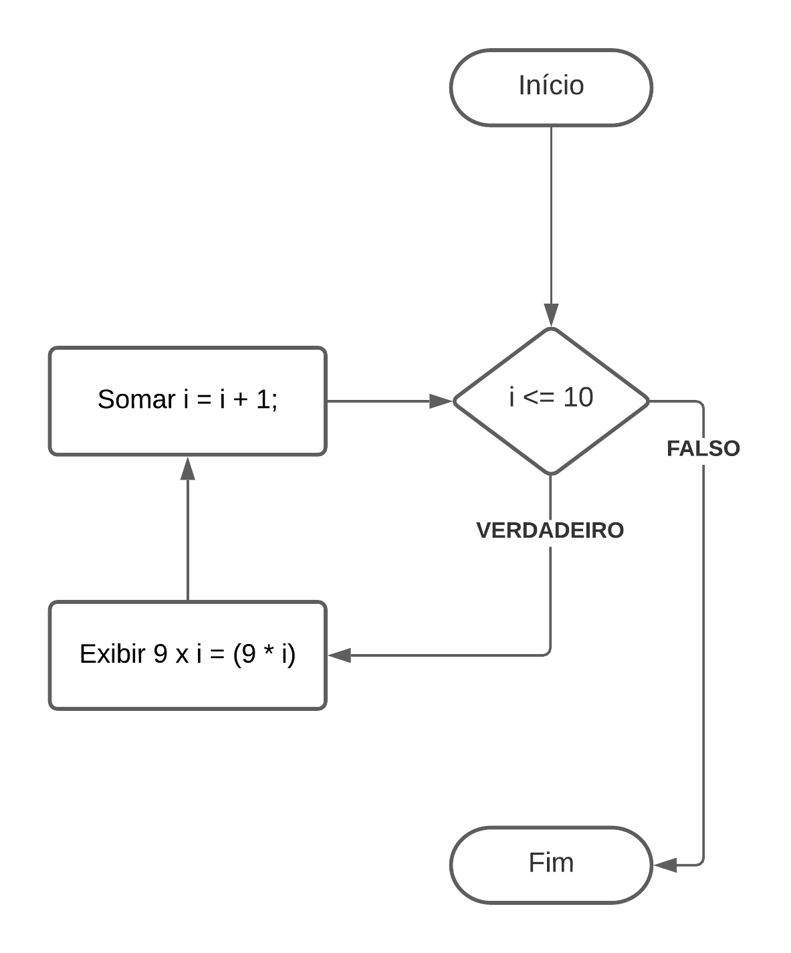


Estruturas Condicionais
GREGORY VELOSO SILVA | 15/05/2023

Slide 2


Estruturas Condicionais Aninhadas
Estruturas Condicionais Aninhadas são várias condições em cascatas, ou seja, um IF
dentro de outro IF.
Em descrição narrativa:
Inicio
Abrir o site
Se eu tiver 10 mil
Compro um pc gamer
Senão
Se eu tiver 200 reais
Compro um fone
Senao
Fecho o site e choro
FimSe
FimSe
Fim

Slide 3
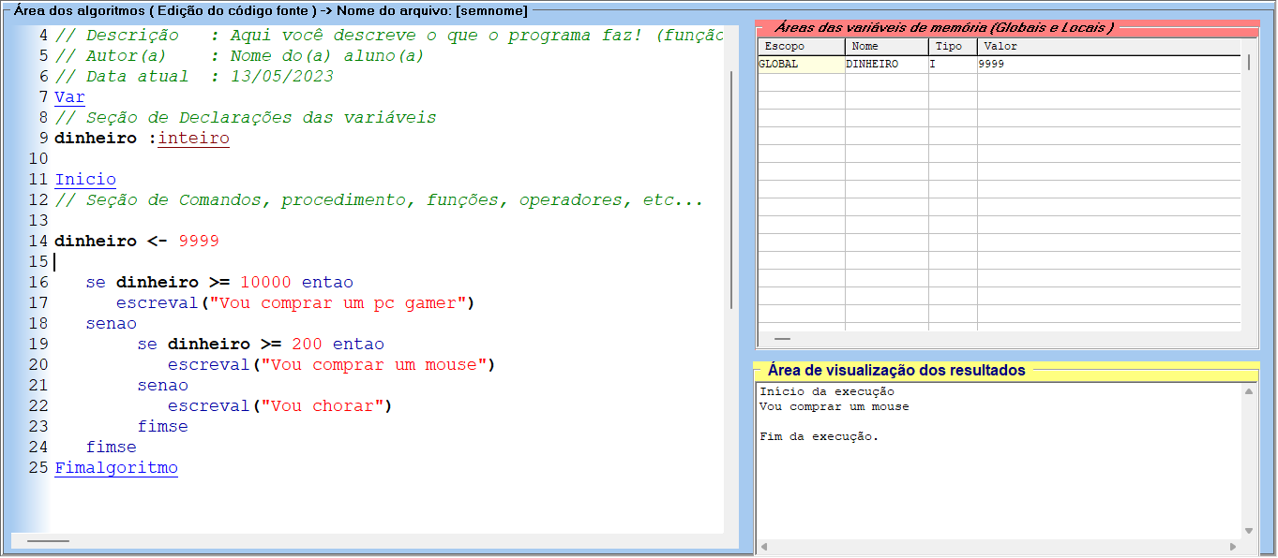
Estruturas Condicionais Aninhadas

Slide 4
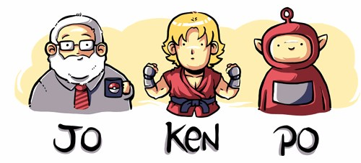
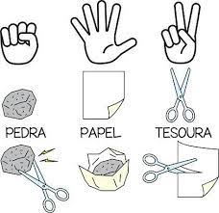

JO KEN PO
Crie um jogo de JoKenPo (Pedra-Papel-Tesoura)

Slide 5
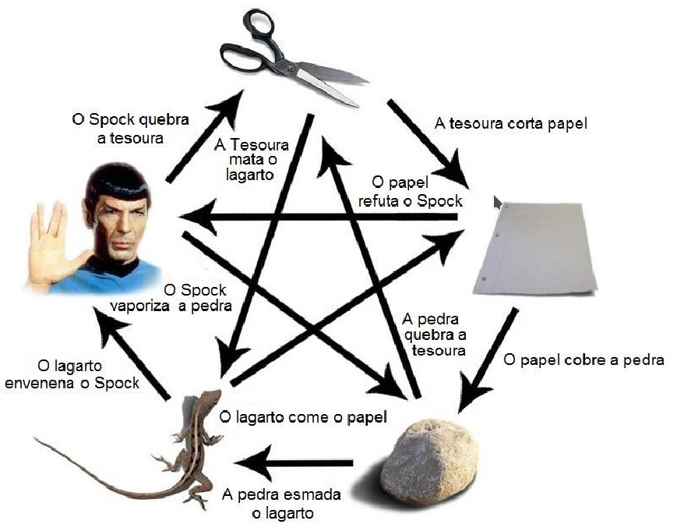
Desafio
Incremente o código do jokenpo com duas novas opções de jogada

Slide 6
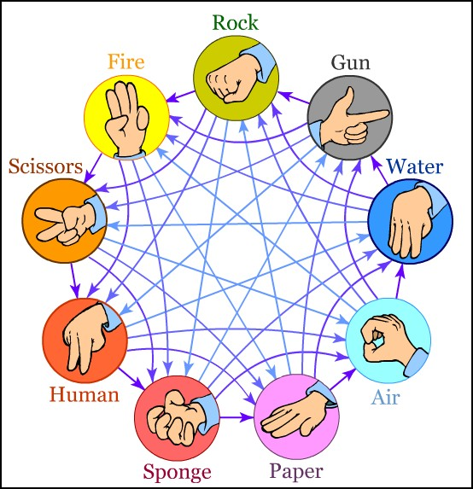
Desafio
Incremente o código do jokenpo com duas novas opções de jogada

Slide 7

Desafio
Incremente o código do jokenpo com duas novas opções de jogada

Slide 8
Estruturas Condicionais Escolha/caso
A estrutura condicional ESCOLHA permite executar um bloco de código diferente de acordo com
cada opção (cada CASO) especificada. Seu uso é indicado quando os valores a serem analisados
nessas condições são pré-definidos.
Em descrição narrativa:
Inicio
Variavel camisa = texto
Escolha (camisa)
caso preta
Um brinde
caso branca
Um voucher
Outroscasos
Um abraço
Fim

Slide 9
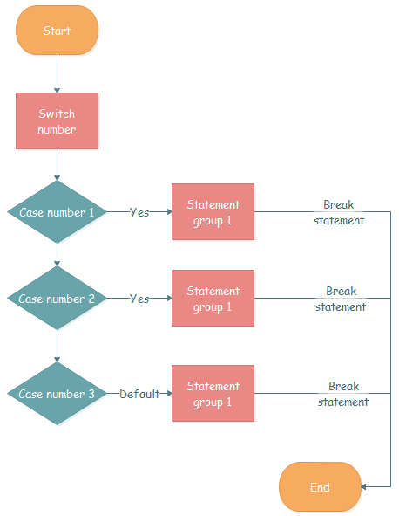
Escolha /caso

Slide 10
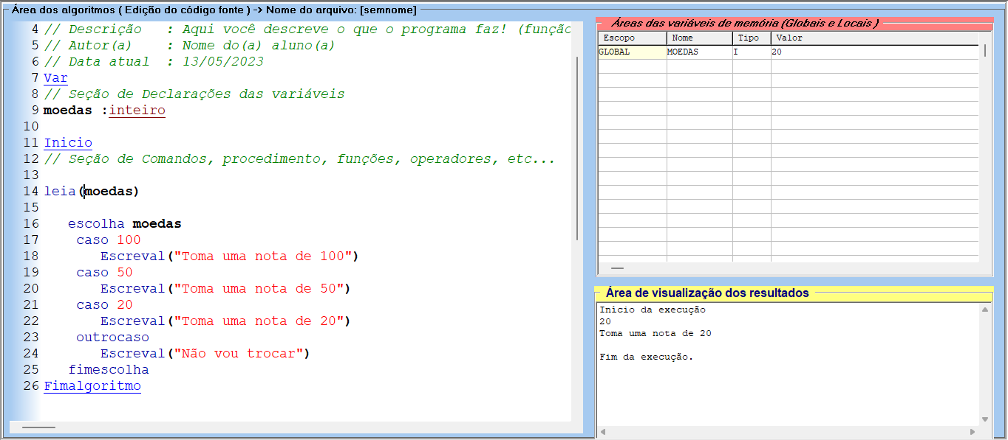
Escolha/caso

Slide 11
Diferença de Se/Senao e Escolha/caso
Utilizado apenas para inteiros ou caracteres
Só compara igualdade
Não pode utilizar operadores lógicos (e/ou)
Usa se escolha/caso quando os valores pra se comparar já são esperados, e não tão abrangentes que nem no Se/senão

Slide 12
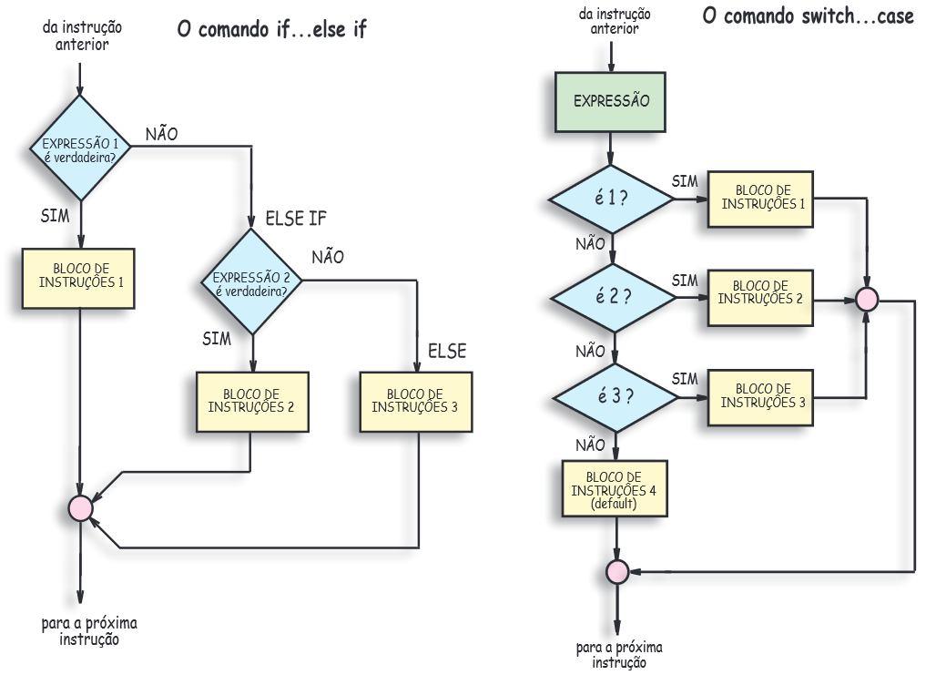
Escolha/caso

Slide 13
Desafio 2 – O inimigo agora é outro
Transforme o código do Jokenpo de um código feito com a estrutura se/senão para um código feito
com a estrutura escolha/caso

